Slide 2
Қазақстанның халық жазушысы, ҚР Мемлекеттік сыйлықтың лауреаты Әзілхан Нұршайықов - 15 желтоқсан 1922 жылы Шығыс Қазақстан облысы, Жарма ауданы, Келінсүйегі деген жерде дүниеге келген. Алматы қаласындағы Тау-кең институтында, Семейдегі қазақ педагогикалық училищесінде, педагогикалық институтында оқыған.

Slide 3
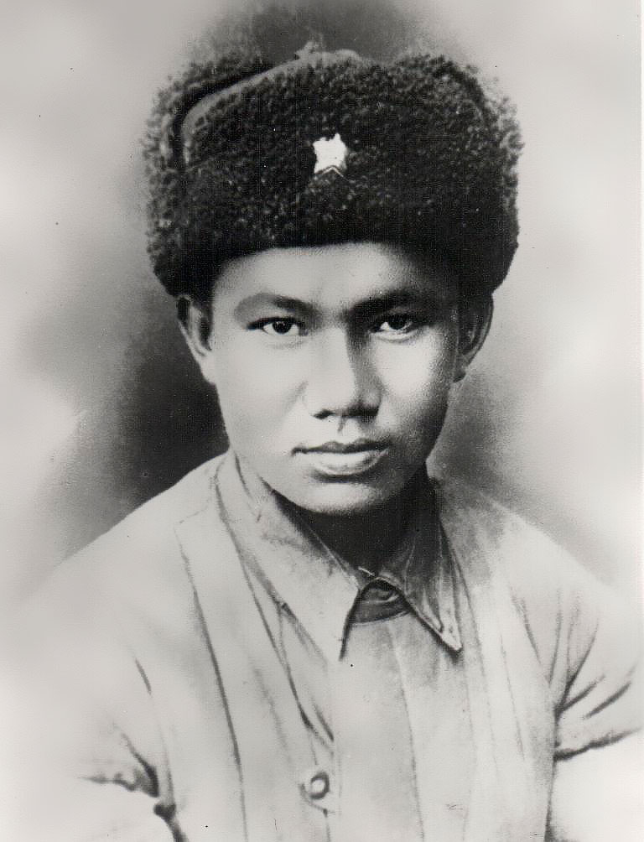
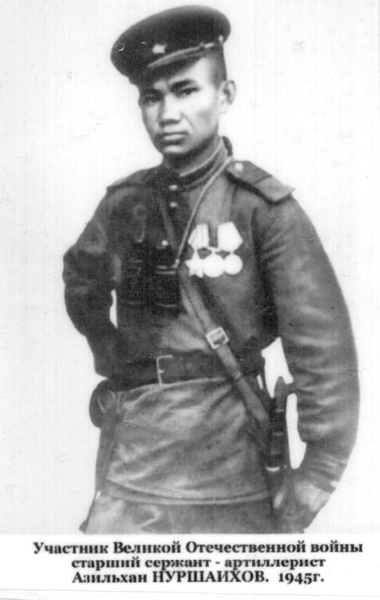

Slide 4
1941 – 1945 жылдары — Қызыл әскер қатарында соғысқа қатысты. Өлеңдері, әңгімелері мен очерктері майдандық, республикалық, облыстық газеттерде басылды. Соғыстан кейін ҚазМУ-ды бітірген (1949).

Slide 5
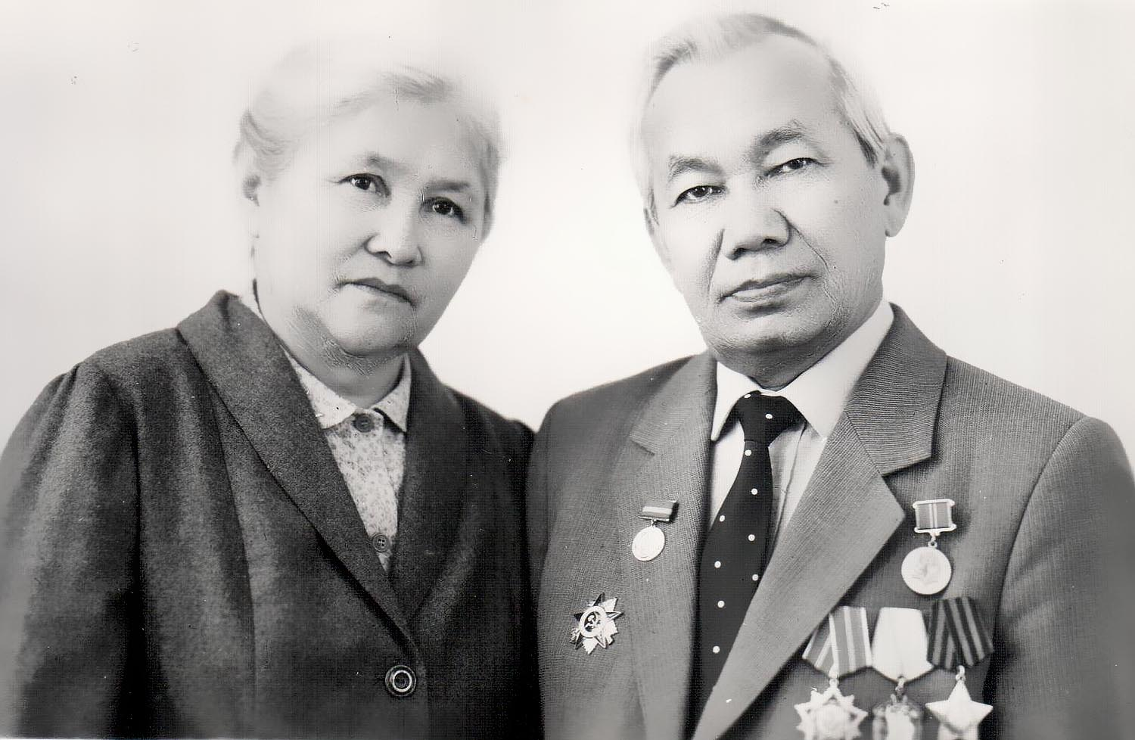

Slide 6
1953–1979 жылдары — “Қазақстан пионері” (қазіргі “Ұлан”) газетінің бөлім меңгерушісі, “Социалистік Қазақстан” (қазіргі “Егемен Қазақстан”) газетінде әдеби қызметкер, бөлім меңгерушісі, редактордың орынбасары, 1953 – 56 жылдары — Павлодар облысы “Қызыл ту” газетінің редакторы, 1961 – 63 жылдары — республикалық “Қазақ әдебиеті” газетінің бас редакторы, Қазақ Совет энциклопедиясы тіл, әдебиет және фольклор редакциясының меңгерушісі, Қазақстан ҒА Әдебиет және өнер институтында ғылыми қызметкер болды. Алғашқы очерк, әңгімелер жинағы “Алыстағы ауданда” деген атпен 1956 жылы жарық көрді. 1987 жылы — “Дорогие памяти” әскери-патриоттық жинағы үшін А.А. Фадеев атындағы халықаралық сыйлықты алды.

Slide 7
ШЫҒАРМАЛАРЫ:
Тоғыз толғау
Автопортрет,
Жамбылға хат: Әскери естеліктер,
Қаламгер және оның достары,
Өмір өрнектері: Әдеби күнделіктер,
Махаббат қызық мол жылдар (орыс тілінде, 1980 – 82),
Ақиқат пен аңыз, 2004
Махаббат жырлары (орыс тілінде, 1965 – 82
Мәңгілік махаббат жыры,

Slide 8
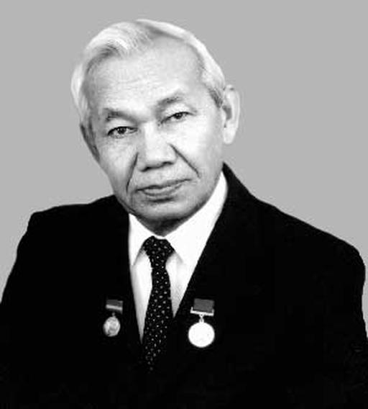
2-дәрежелі Даңқ ордені “Құрмет белгісі” ордені “Халықтар достығы” ордені 2-дәрежелі Отан соғысы ордені бірнеше медальдармен марапатталған.

Slide 9
ЖЕКЕ ҚАСИЕТТЕРІ
Әскери шені - аға сержант.
Хоббиі - фотография, жақсы кітаптар жинау.
Жұбайы - Өзбақанова-Нұршайықова Халима Қалиакбарқызы (1922-2001), оқытушы, әдеби серігі болған.
Қыздары - Нұршайықова Жанар Әзілханқызы (1949 жылы туған), филология ғылымдарының докторы, профессор, Нұршайықова.Жаннат Әзілханқызы (1951 жылы туған), экономист;
Ұлдары -Арнұр Әзілханұлы (1952 жылы туған), инженер-энергетик, Жаннұр Әзілханұлы (1954 жылы туған),инженер-электрик.

Slide 10
